Slide 1
Informační systém
Technologie návrhu

Slide 2
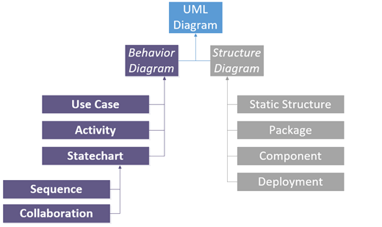
Cíle
V této části se stručně seznámíme s technologiemi a nástroji, které se používají při návrhu, specifikaci nebo dokumentaci informačních systémů.
Jedním z nástrojů, které hrají v této fázi podstatnou úlohu je grafický jazyk UML.
Podíváme se blíže na jeho konkrétní použití.

Slide 3
UML
Unified Modeling Language je grafický jazyk pro vizualizaci, specifikaci, navrhování a dokumentaci programových systémů.
UML nabízí standardní způsob zápisu jak návrhů systému, včetně konceptuálních prvků jako jsou business procesy a systémové funkce, tak konkrétních prvků jako jsou příkazy programovacího jazyka, databázová schémata a znovupoužitelné programové komponenty.
UML neobsahuje způsob, jak se má používat, ani neobsahuje metodiku(y), jak analyzovat, specifikovat či navrhovat programové systémy.

Slide 4
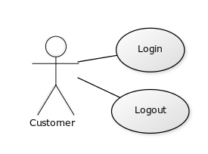
návrh konceptu (diagram případů užití)
Při tomto použití je UML podpůrným nástrojem pro komunikaci mezi vývojáři a pro zaznamenání myšlenek a návrhů.
Do diagramů se kreslí pouze věci podstatné pro grafické vyjádření návrhu, části návrhu před tím, než se začne programovat.
Důležitá je srozumitelnost, rychlost a jednoduchost provedení změny či navržení alternativ řešení.

Slide 5
ukázka

Slide 6
Diagram případů užití – PřípADY UŽITÍ
Je to vlastně diagram chování (jak ho vidí uživatel), jehož účelem je popsat funkcionalitu systému.
V této fázi se nezabýváme technologickými aspekty řešení a používáme pouze pojmy přirozeného jazyka a termíny z problémové domény, abychom co nejvěrněji a co nejsrozumitelněji načrtli funkční skeleton systému.
Neřešíme, jestli systém bude postaven na jaké platformě, ani nediskutujeme nad výhodami objektových či relačních databází, ale zjišťujeme, které procesy má systém podporovat a jací uživatelé jej budou používat. Názvy případů užití musejí být dostatečně obecné, přitom jednoznačné a výstižné.
Příklady názvů případů užití:
Správa žáků, Správa učitelů
Přihlášení do IS, Odhlášení se
Případy užití zakreslujeme do Oválu:
Správa žáků

Slide 7
Diagram případů užití - Aktéři
Aktér popisuje uživatele systému, který je se s ním v interakci. Tímto uživatelem nemusí být pouze osoba, ale například i jiný systém či hardwarové zařízení. Jeho název pak vyjadřuje jeho roli v systému.
Pro aktéra jsou navrženy dva rovnocenné symboly. Prvním z nich je symbol postavy a druhým obdélník. Symbol postavy většina analytiků používá pro aktéra zastupujícího osoby, symbol obdélníku, na nějž je ještě aplikován stereotyp <<system>>, reprezentuje externí systémy.
Oba symboly musejí vždy obsahovat název aktéra.
<<system>>
Účetnický systém

Slide 8
Diagram případů užití – Vztahy
V UML diagramech zachycujeme případy užití, aktéry a jejich vztahy. Případ užití je v UML diagramech zobrazen jako ovál s názvem případu.
Nejdůležitějším vztahem v diagramu je přiřazení případu užití k aktérovi. Přiřazení je vyjádřeno plnou nepřerušovanou čárou.
Jednoduchý diagram případů užití:
Vytvořte jednoduchý diagram případů užití (Školní IS) pro dva aktéry: Student, Učitel.
Případy užití: Přihlášení se UC01, Odhlášení se UC02, Správa úkolů UC03
Vztahy: Oba aktéři UC01, UC02, Učitel i UC03
UC01 Přihlášení

Slide 9
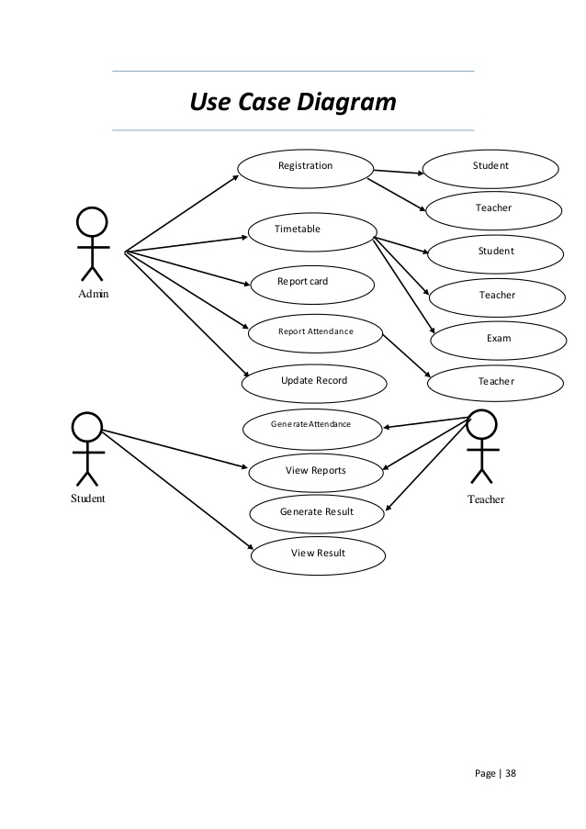
Uživatelské role - aktéři ŠIS
V systému je třeba od sebe odlišit různé kategorie uživatelů (aktérů), lépe řečeno role uživatelů.
Každá role má přidělena specifická práva a jsou s nimi spjaty funkce systému resp. případy užití.
Vyzkoušejte předchozí úkol zde:
https://online.visual-paradigm.com/app/diagrams/#diagram:proj=0&type=UseCaseDiagram

Slide 10
Generalizace aktérů
Při analýze často identifikujeme mnoho aktérů, jejichž činnosti se překrývají. Nepříjemným důsledkem této situace je nárůst relace přiřazení u každého případu užití, jež vyjadřují stále to samé – aktér XY používá tuto funkci.
Potřebujeme najít způsob, jak sdílené činnosti aktérů vyčlenit a navázat na jednu společnou entitu ("pseudoaktéra"), jejíž odpovědnosti by byly všemi aktéry implicitně přejímány bez povinného zachycení každého aktéra ke každému případu užití.

Slide 11
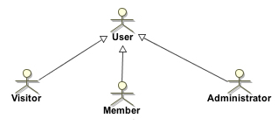
Generalizace aktérů
Řešením problémů s aktéry, u nichž se překrývají činnosti, je generalizace (zobecnění).
Vytvoříme nového aktéra, na nějž budou delegovány sdílené činnosti. U generalizace vždy platí, že potomci mají ("dědí") všechny vlastnosti předka. Při generalizace aktérů potomci od předka dědí všechny vazby k případům užití.
Generalizace se v UML zakresluje nevyplněnou šipkou směřující od potomka k předkovi.
ÚKOL:
Upravme předchozí diagram užití a generalizujme Aktéry Student a Učitel pod Aktéra Uživatel:

Slide 12
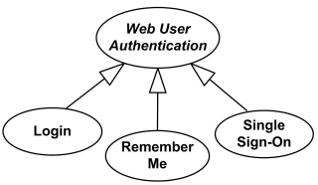
Generalizace případů užití
Další problém představuje i nárůst případů užití. Často nalezneme případy užití s mnoha společnými rysy. Jeden aktér často používá všechny podobné případy užití a proto v systému opět existuje množství nadbytečných vazeb přiřazení, jež znesnadňují pochopení vztahů.
Řešením by bylo vytvoření jednoho obecnějšího případu užití, k němuž by se aktér vztahoval a pod který by byly vztahovány všechny jeho varianty. Takže by z diagramu bylo patrné, že přiřazení aktéra k obecnému případu užití značí i přiřazení ke každé variantě obecného případu užití.
Výhoda je zřejmá – diagram případů užití se nejen zpřehlední, ale také jsou v něm seskupeny související případy užití, a proto poskytne svému čtenáři více informací.
Generalizace se opět zakresluje nevyplněnou šipkou směřující od potomka k předkovi.
ÚKOL:
Upravme předchozí diagram užití a generalizujme UC Přihlášení se a Odhlášení se pod UC Autorizace.

Slide 13
Vkládání povinných případů užití relace <<Include>>
Více případů užití sdílí stejnou funkčnost. Společnou část případů užití můžeme v UML vyjmout do samostatného případu užití a ostatní případy užití se na něj budou odkazovat pomocí relace <<Include>>.
Relace Include je speciálním typem závislosti mezi elementy – případ užití se společnou logikou je nazýván dodavatelský případ užití a případy, jež se na něj odkazují (a zahrnují jeho funkcionalitu), jsou klientské případy užití.
Dodavatelský případ užití může být samostatným případem užití, který mohou aktéři používat i samostatně, nebo může obsahovat pouhý fragment chování, jež nabývá významu jen ve spojení s chováním definovaném v klientském případu užití.

Slide 14
Vkládání povinných případů užití

Slide 15
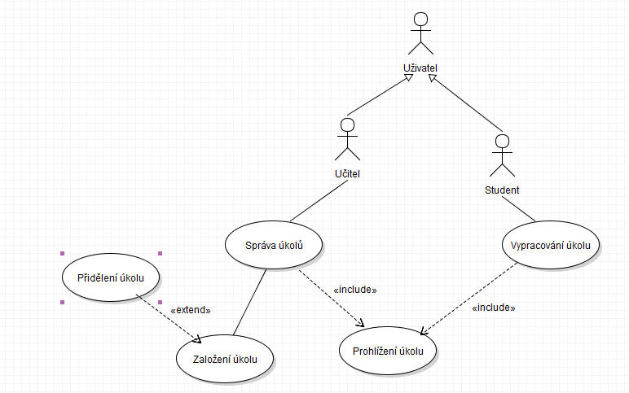
Vkládání nepovinných případů užití – relace <<Extend>>
Relaci Extend použijeme pro vyjádření faktu, že případ užití může být nepovinně rozšířen o chování z jiného případu užití.

Slide 16
Programovací jazyk
Pro úspěšnou realizaci projektu je důležitý vhodný výběr softwarové technologie, která bude nejvhodnější a je nutno zvážit hned několik hledisek. Jedná se zejména o výběr:
programovacího jazyka (desktop vs. web),
a způsobu ukládání dat (souborový systém vs. databáze).
Výběr programovacího jazyka
Pokud vybíráme programovací jazyk, je prvním krokem v rozhodování volba, o jaký typ aplikace půjde, zda desktopovou nebo webovou.
Databáze
Pro tento účel je k dispozici velké množství databází (např. PostgreSQL, Oracle, MySQL, Microsoft SQL Server a další).

Slide 17
Programovací jazyk
Desktopové řešení (jazyky např. C++, VB.NET aj.)
Klady
rychlejší odezva uživatelského rozhraní
snazší obsloužení a přístup k HW počítače
Zápory
obtížná aktualizace aplikace
optimalizace a přizpůsobení různým operačním systémům a jeho verzím (např. Windows 2000/XP/Vista, Linux, MAC OS, a další)
Ať už zvolíme klasického desktopového klienta, nebo webové rozhraní, jedná se v obou případech o architekturu Klient – Server, za jejíž nevýhodu můžeme považovat nutnou dostupnost serveru pro přístup k datům.

Slide 18
Programovací jazyk
Webové řešení (jazyky např. PHP, Ruby, Python, JSP, .NET)
Klady
není omezené lokalitou a platformou, provoz je možný všude, kde funguje webový prohlížeč
uživatel nemusí stahovat a instalovat aplikaci
upgrade systému je centralizovaný s minimálními dopady na uživatele
Zápory
omezená možnost práce s lokálními prostředky počítače (periférie)
nutnost optimalizace pro více konkurenčních prohlížečů
Ať už zvolíme klasického desktopového klienta, nebo webové rozhraní, jedná se v obou případech o architekturu Klient – Server, za jejíž nevýhodu můžeme považovat nutnou dostupnost serveru pro přístup k datům.

Slide 19
Zápočtová práce
Vaše zápočtová práce obsahuje 2 úkoly.
Na základě zadání dále vytvoříte:
1. Diagram případů užití - základní
2. ER diagram s atributy - rozšiřující
Splněním a odevzdáním těchto úkolů, úspěšně absolvujete tento předmět.

Slide 20
Zadání zápočtové práce
Máme navrhnout modul IS: Online testy.
Uživatelé – Admin, Učitel, Student
Máme definovány základní cíle:
Autentizace uživatele
Správa uživatelů
Správa testů
Zobrazení testu
Plnění testu
Vyhodnocení testu

Slide 21
Doplnění Zadání
Pokud je potřeba rozdělte základní cíle na dílčí části:
Např. Správa uživatelů
Přidání uživatele
Editace uživatele
Odstranění uživatele
Úkol č.1: Vytvořte digram případů užití pro toto zadání!
Využijete online nástroj: https://online.visual-paradigm.com/
Hotový diagram mi nasdílejte na můj Google účet jankubricky@gmail.com nebo jej exportujte do nějakého formátu a zašlete mi jej na email jako přílohu.

Slide 22
úkázka

Slide 23
ER digram
ER diagram zobrazuje množinu entit uložených v databázi a jejich vzájemné relace, jedná se tedy o tzv. datové modelování. Začíná určením entit a relací mezi nimi.
Dále se postupuje k podrobnostem – k atributům (vlastnostem) jednotlivých entit.
Základní ER diagram (bez atributů) může vypadat takto: Relace mezi entitami se zapisuje jako sloveso.
Obor studia
obsahuje
Student

Slide 24
3 Typy relací
V relačním modelu existují 3 typy relací.
Poznáte a identifikujete v diagramu vedle jednotlivé relace?
1 : 1 – (Škola a Ředitel)
1 : N - ???
M : N - ???
Pokud byste potřebovali, připomeňte si tuto problematiku v obsahu druhého semináře:
http://158.194.63.14/databaze/

Slide 25
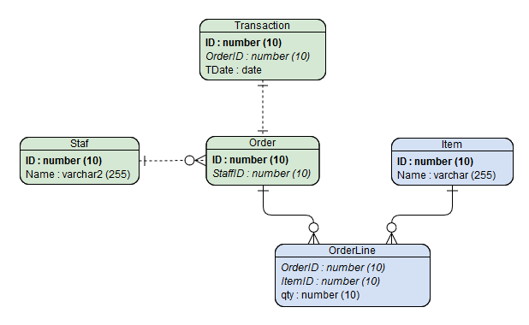
ER Diagram s atributy
Tento diagram má podobu jako na obrázku.
Jednotlivé entity jsou ale doplněny o atributy, včetně určení datového typu.
Stejně jako diagramy případů užití jej můžete tvořit online:
Jako návrh - https://online.visual-paradigm.com/app/diagrams/#diagram:proj=0&type=ERDiagram&width=11&height=8.5&unit=inch

Slide 26
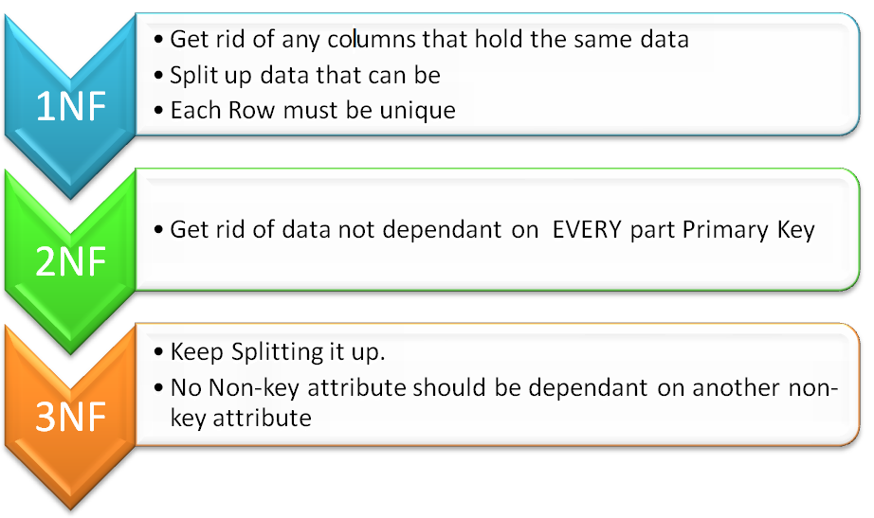
Další fáze návrhu Jen pro připomenutí
Logický návrh - tabulky
Normalizace tabulek
Fyzická implementace do zvoleného databázového systému

Slide 27
Omezení a integrita
Máme definovány - entity, atributy, relace.
Definujeme Omezení:
Primární klíč
Cizí klíč
Unikátní index
Not NULL
Volíme vhodné indexy

Slide 28
Zadání druhého úkolu zápočtové práce
Zopakujme si: Máme určen modul IS – Online testy.
Uživatel – Admin, Učitel, Student
Máme definovány základní cíle:
Registrace uživatele
Login uživatele
Správa uživatelů
Správa testů
Zobrazení testu
Plnění testu
Vyhodnocení testu

Slide 29
ER digram s atributy
Vaším úkolem je pro toto zadání vytvořit ER diagram s atributy.
ER digram s atributy vytvořte pomocí nástroje:
https://online.visual-paradigm.com/app/diagrams/#diagram:proj=0&type=ERDiagram&width=11&height=8.5&unit=inch
Hotový diagram mi nasdílejte na můj Google účet jankubricky@gmail.com nebo jej exportujte do nějakého formátu a zašlete mi jej na email jako přílohu.
Bližší informace k zadání na dalším slidu …

Slide 30
Upřesnění zadání
Měli bychom být schopni identifikovat jednotlivé entity.
User, Role, Test, Question, Answer a TestResult
Váš návrh bude obsahovat tyto entity, včetně jejich atributů a správné zaznačení relací entit. Návrh atributů je Vašim úkolem.
Např. Entita User bude určitě obsahovat min. tyto atributy:
id, email, password, name, surname
Atribut primárního klíče bude tučně vyznačen

Slide 31
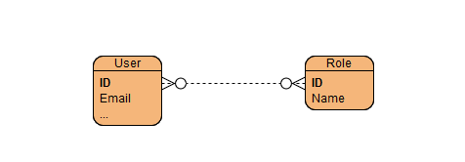
Upřesnění zadání - Relace
Mezi Entitami budou vyznačeny relace. Jak tyto relace identifikovat?
Musíme si klást otázky:
Může mít uživatel více rolí?
Může být v dané roli více uživatelů?
Pokud ano musím použít relaci M:N
Ukázka na obrázku

Slide 32
Základní předpoklady pro váš návrh
Uživatel může mít více rolí, každou roli může mít více uživatelů
Test může obsahovat více otázek
Každá otázka bude součástí pouze jednoho testu
Otázka může obsahovat více odpovědí
Každá odpověď bude součástí pouze jedné otázky
Řešení testu je navázáno vždy na jednoho uživatele

Slide 33
Relace mezi entitami
USER – ROLE (M:N)
USER – TEST (1:N) – relace autora (učitele) a jím vytvořenými test
TEST – QUESTION (1:N)
QUESTION – ANSWER (1:N)
USER – TEST_RESULT (1:N) – relace žáka na výsledek testu
TEST_RESULT – ANSWER (M:N) – relace výsledku testu na konkrétní odpověď

Slide 34
Rozpracovaná ukázka

Slide 35
To je vše
Kdyby bylo cokoli nejasné, nebo byste potřebovali moji pomoc, neváhejte se na mě obrátit.

